Slide 1
PLANIFICACIÓN CLASES VIRTUALES CIENCIAS NATURALES 6° AÑO BÁSICO SEMANA N° 31 FECHA : 30-10-2020
Colegio Jean Piaget
Mi escuela, un lugar para aprender y crecer en un ambiente saludable

Slide 2
ASIGNATURA /CURSO | Ciencias Naturales / 6° Año Básico
NOMBRE DEL PROFESOR/A | Adelina Elgueta Cornejo
OBJETIVO DE APRENDIZAJE PRIORIZACIÓN NIVEL 1 | OA4: Identificar y describir las funciones de las principales estructuras del sistema reproductor humano femenino y masculino.
INDICADORES DE EVALUACIÓN PARA OA | IE2: Describen las funciones básicas del sistema reproductor femenino y masculino y sus principales estructuras. IE3: Representan, a partir de esquemas y diagramas, el sistema reproductor femenino y masculino.
CONTENIDO /HABILIDADES | Funciones sistema reproductor femenino y masculino Habilidades: Describir - Representar
OBJETIVO DE LA CLASE | Describir las funciones básicas del sistema reproductor femenino y masculino y sus principales estructuras, lo representan mediante esquemas y diagramas.
EVALUACIÓN | Se evaluará a través de ticket de salida: IE2: Describen las funciones básicas del sistema reproductor femenino y masculino y sus principales estructuras. IE3: Representan, a partir de esquemas y diagramas, el sistema reproductor femenino y masculino.

Slide 3
Reglas clases virtuales
Cuando inicies sesión debes mantener la cámara encendida.
Debes mantener el micrófono apagado y sólo activarlo cuando respondas a la lista, te hagan alguna pregunta o tengas alguna duda.
Preséntate con vestimenta adecuada para la clase.
El chat es sólo para escribir alguna pregunta o duda que tengas.
No consumas alimentos mientras estés en clases
El apoderado o adulto puede estar a su lado. Pero no debe interrumpir las clases.

Slide 4
Importante:
Cuándo esté la animación de un lápiz, significa que debes escribir en tu cuaderno
Cuándo esté esta animación de una cámara fotográfica, significa que debes mandar reporte sólo de esa actividad (una foto de la actividad)
Cuándo esté esta animación de un libro, significa que debes trabajar en tu libro de Ciencias Naturales
Cuándo esté esta animación de un signo de pregunta, significa que debes pensar y analizar, sin escribir en tu cuaderno. Responder de forma oral.

Slide 5
Objetivo de la clase:
Describir las funciones básicas del sistema reproductor femenino y masculino y sus principales estructuras, lo representan mediante esquemas y diagramas.

Slide 6
Inicio Activación Conocimientos Previos
Explica la importancia de las gónadas femenina y masculina en la fecundación

Slide 7
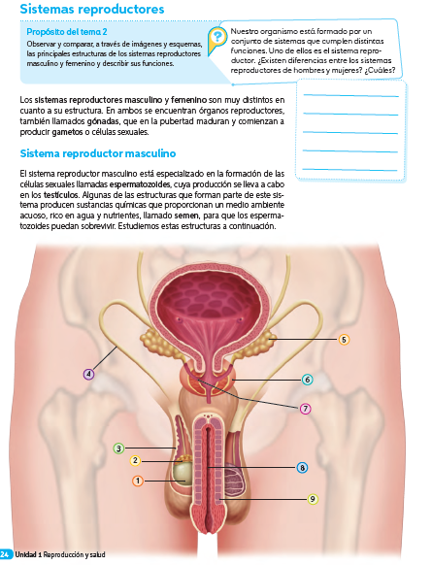
Desarrollo de la clase
24
Recordemos

Slide 8
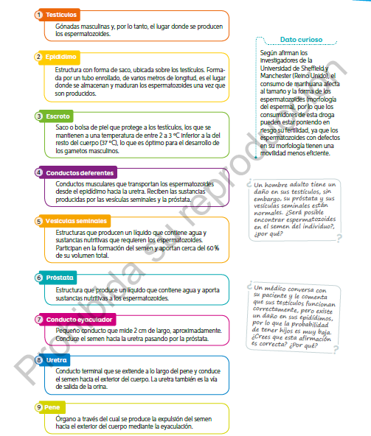
25

Slide 9
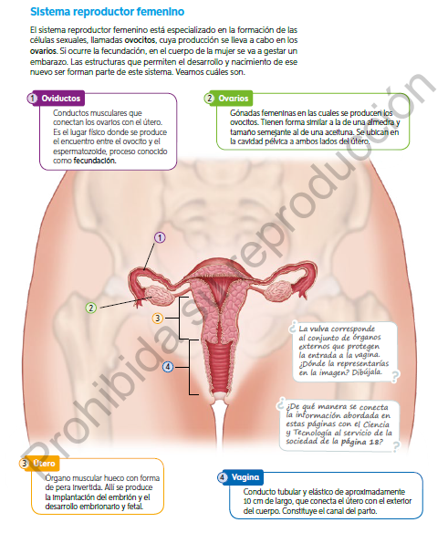
26
Lee en voz alta
¿Cuáles son las gónadas femeninas y masculinas?

Slide 10
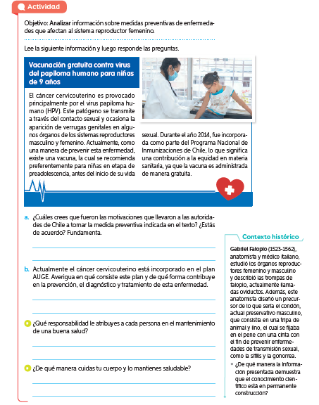
27
LEE, ANALIZA Y RESPONDE:

Slide 11
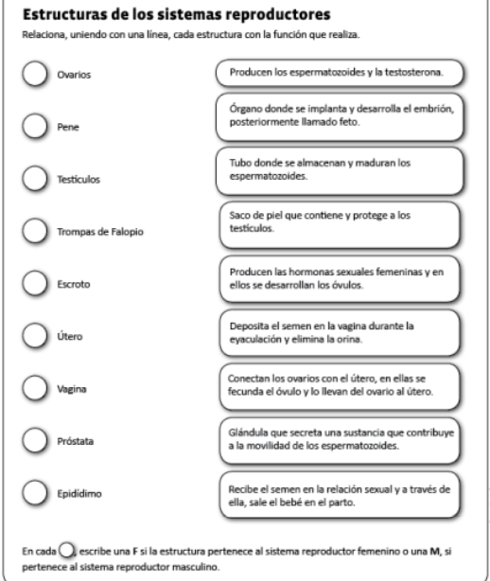

Slide 12
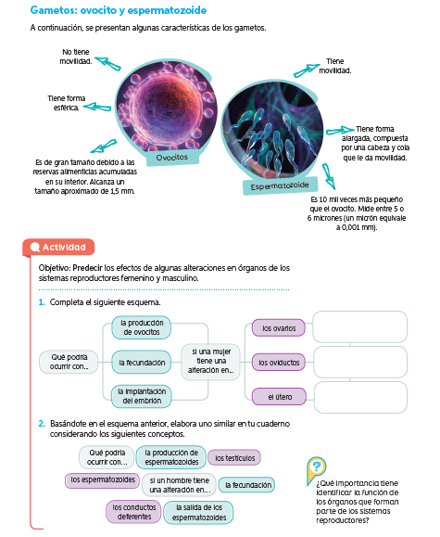
Lee y compara los gametos femenino y masculino
TAREA PARA LA PRÓXIMA CLASE

Slide 13
TICKET DE SALIDA
ASIGNATURA: CIENCIAS NATURALES 6°
OA4 Priorizado Nivel 1: IE2 e IE3
SEMANA 31
CIERRE
Nombre: _______________________________________
De acuerdo a lo trabajado en clases, responde:
Describe los gametos femenino y masculino
Explica la función de los testículos en el sistema reproductor masculino
Dibuja los sistemas reproductores y sus órganos en tu cuaderno y envíame una foto a mi correo o whatssap.
Enviar fotografía de las respuestas al:
Correo: adelina.elgueta@colegio-jeanpiaget.cl
Celular: +56933639868

